Slide 1
Hepatit C
20160511

Slide 2
Vad är hepatit C?

Slide 3
Vad är hepatit C?
Ett virus
En anmälningspliktig sjukdom/allmänfarlig
Ett stigmata
En global epidemi
En kronisk leversjukdom, om obehandlad

Slide 4
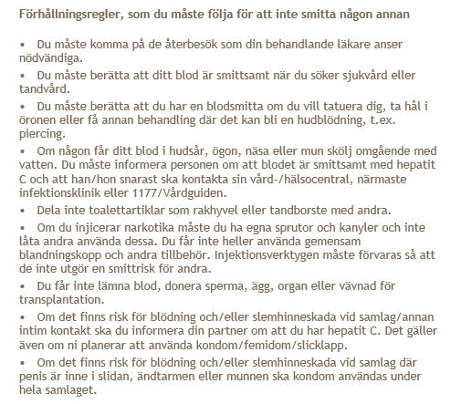
Förhållningsregler

Slide 5
Vad är hepatit C?
Men också en botbar sjukdom

Slide 6
Hepatit C i Sverige
Ca 0.5% av befolkningen smittad, dvs ca 45000 personer (Globalt 200 miljoner)
Ca 2000 nya fall/år, varav 100-150 nysmittade. (20-25 fall/år i snitt i Regionen)

Slide 7
Sjukdomsförlopp

Slide 8
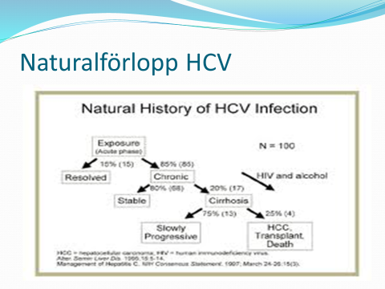

Slide 9
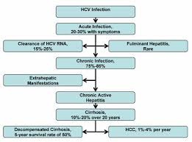
Naturalförlopp 2

Slide 10
Hepatit C
Viruset finns i olika genotyper, 1-7
  1-3 är vanligst i Sverige.
  Kräver lite olika behandling
  Skadan på lever graderas enligt Metavir.
  Fibros 0= ingen skada F4= cirrhos (skrumplever)
  Inflammation 0-4 (4 är sämst) mäter omvandlingstakten

Slide 11
Tidigare behandling
Mycket termer
Mycket biverkningar
Bestod av sprutor im med interferon samt tabletter med ribavirin i 24 eller 48 veckor
Inte så bra utläkning däremot mycket sjukintyg.

Slide 12
Terminologi
Tidigare kategorier för att gruppera behandlingssvar är:
vRVR (very rapid viral response) - När man uppnår HCV-RNA-nivåer under 1000 IU/mL efter endast en dos peg-IFN innan nästa dos ges efter 1 vecka.
RVR (rapid viral response) - När man uppnår HCV-RNA-negativitet efter 4 veckors behandling.
eRVR (extended RVR) – När man under telaprevir + SOC behandling uppnår HCV-RNA-negativitet vecka 4 som kvarstår till vecka 12 eller när man under boceprevir + SOC-behandling uppnår HCV-RNA-negativitet efter 4 veckors SOC behandling följt av 4 veckor med boceprevirtillägg (vecka 8) som under trippelterapi kvarstår till vecka 24.
EVR (early viral response)
pEVR (partial EVR) - När man uppnår 2 logaritmers nedgång i HCV-RNA från baseline vecka 12 men inte HCV-RNA-negativitet.
cEVR (complete EVR) - När man uppnår HCV-RNA-negativitet vecka 12.
Slow viral response - Innebär pEVR men HCV-RNA-negativitet först behandlingsvecka 24 (används bara under SOC behandling).
SVR (sustained viral response) - Innebär ett negativt HCV-RNA-test vid avslutad behandling och 6 månader därefter, vilket är synonymt med utläkning.

Slide 13
Kontraindikationer behandling
Absoluta
Graviditet eller icke godkänd kontraception (ribavirin)
Svår hjärtsjukdom
Dekompenserad leversjukdom (IFN)
Organtransplanterade, (IFN) undantag levertransplanterade (dessa tål IFN men inte proteashämmare)
Grav njurinsufficiens (ribavirin)
Hemoglobinopatier (ribavirin)
Autoimmun hepatit (IFN)
Pågående missbruk
Leukopeni (LPK < 1,5, granulocyter < 0,75) eller trombocyter < 50
Vissa CYP3A-metaboliserade läkemedel. Se FASS för interaktioner
(t ex calcinerurininhibitorer, statiner, proteashämmare m fl).
Relativa
Psykiatrisk sjukdom/depression
Ej välinställd tyreoideasjukdom eller diabetes mellitus
CNS-dysfunktion/epilepsi
Autoimmun sjukdom annan än autoimmun hepatit
Mild benmärgssuppression
Ålder < 18 år (dokumentation för ribavirin saknas)

Slide 14
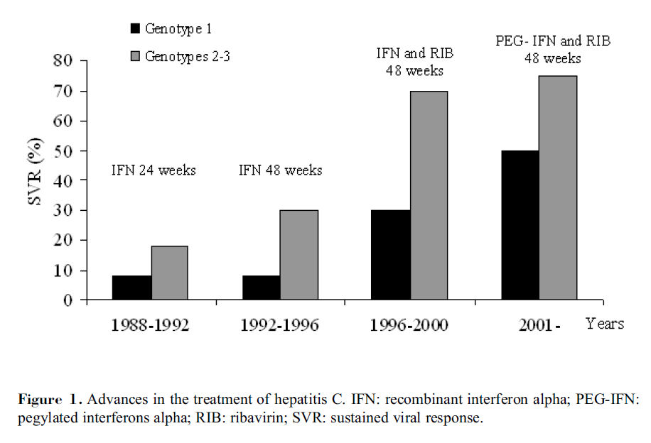
Effekt av tidigare behandling

Slide 15
Interferon Ribavirin biverkningar
Neutropeni
Trombocytopeni
Anemi
Depression
Influensalika symtom vid varje spruta
Torr hud
Skilsmässa
Suicid

Slide 16
Men…så hände något!

Slide 17
2012
Då kom den första direktverkande antiviralen eller DAA som det kallas i form av Incivo samt Boceprevir.
Proteashämmare av 1:a generation
Detta var framförallt för genotyp 1 och då de gravt sjuka, i tillägg till ribavirin och interferon.
Gavs första (Incivo) 12 veckorna och därefter slutbehandlads patienten med Ribavirin/Interferon i ytterligare 12-36 veckor

Slide 18
Incivo
Alla biverkningar som fanns vid interferon/ribavirin blev värre men i tillägg fick vi också varningar om livshotande hudsjukdomar som Steven-Johnsons sjd, dvs stora utslag med blåsor och risk för motsvarande i luftvägarna. Samt svår analsmärta.
Anemi och neutropeni men även trombocytopeni blev värre. Blodtransfusioner, EPO injektioner, transfusioner av blodplättar samt injektioner av neupogen för att stimulera vita blodkroppar blev standard.

Slide 19
Effekt av Incivo
Genotyp 1: F3-F4 Incivo +IFN +RBV 24-48veckor
          -Om IL-28b pos, ung, liten leverskada, låga virustal, smal => IFN +RBV
          SVR 24 Incivo: 75%
          SVR 24 IFN+RBV gynnsam profil ca 75%
          SVR 24 Incivo relaps ca 90%
          SVR 24 Incivo partial responder (48v beh) ca 60%
          SVR 24 Incivo null responder (48v beh) <10-40%
          (tidigare interferonsvar, fibrosgrad, genotyp 1a eller 1b påverkar)

Slide 20
Kostnad interferon/ribavirin/incivo
Interferon + Ribavirin
24 veckor: 80000:-
48 veckor: 160000:-
Incivio
  12 veckor: 235000:-
  Totalt mellan 315000:- till 395000:-
  DEN VERKLIGA KOSTNADEN VAR HÖGRE!
  Lidande, besök varje vecka, kringläkemedel..etc
  Kanske i de tuffaste fallen det dubbla priset..
  Och beräknat per utläkt pat stiger det ännu mer

Slide 21
2014
Jan 2014 kommer Sofosbuvir, det första pangenotypa DAA.
Maj 2014 behandlar vi de första patienterna i Östersund med detta preparat tillsammans med Daklinza enligt compassionate use. Daklinza marknadsgodkändes senare samma höst.
Simeprevir kom hösten 2014
Helt plötsligt hade vi 3 st nya läkemedel!!!

Slide 22
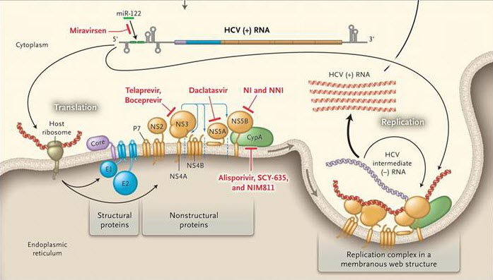
Angreppspunkter

Slide 23
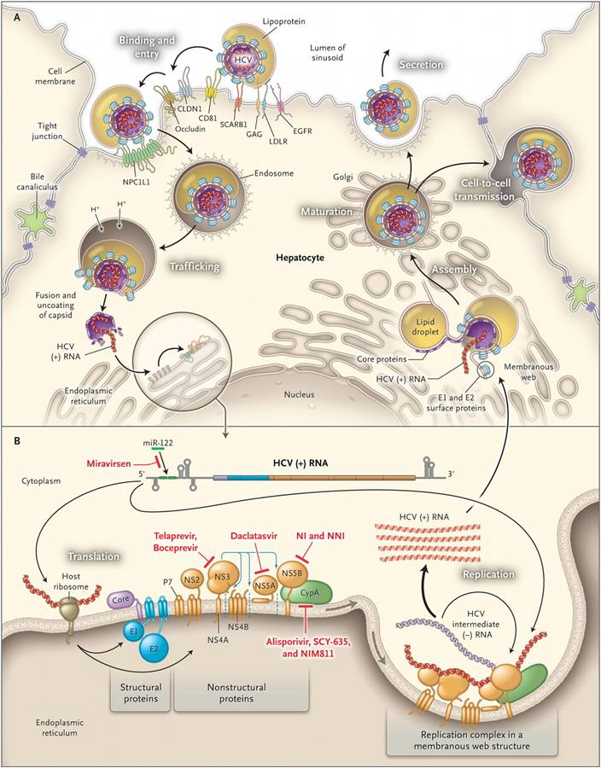

Slide 24
De nya läkemedlen
Våra första patienter seglade genom behandlingen som då var 24 veckor. Kostnad ca 1.2 milj per pat.
Nästan inga biverkningen utöver huvudvärk, trötthet och viss hjärtklappning. Båda blev virusfria.

Slide 25
2015
Tillkomst av Harvoni som möjliggör 8 veckors behandling av vissa patienter med 1 tablett /dag
Tillkomst av Viekirax/Exviera

Slide 26
2016
Ytterligare 1-2 preparat tillkommer troligen under hösten.

Slide 27
Behandling 2016
Styrs av ordnat införande, TLV (Tand och läkemedelsförmånsverket) har gett ut riktlinjer angående vilka som är lämpliga att få de nya läkemedlen.
Från början endast F3-F4 men nu F2 och uppåt. Nya rekommendationer kommer ev i sommar.
Vissa undantag finns.

Slide 28
Behandling 2016
Inga får interferon längre även om det inte på något sätt är förbjudet.
Remiss kommer till infektions, prover tas innan besök till läkare. Där beslut om undersökning för att se vilket fibrosstadium pat befinner sig i. Antingen med elastografi alternativt leverbiopsi (minskat mkt)
Om F2 och ingen kontraindikation → behandling.
Pat bokas in till ssk på mott + recept skrives.
Pat tar prover V0, V4 samt vid avslut tex V12.
Läkare glömmer bort att pat går på behandling men får glatt ett provsvar vid 12 resp 24 veckor efter avslutad behandling som säger att pat är virusfri.
Ca 30 behandlade, 1 relaps.

Slide 29
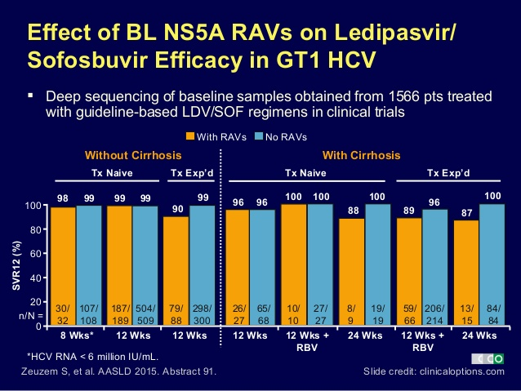
Effekt nya DAA

Slide 30
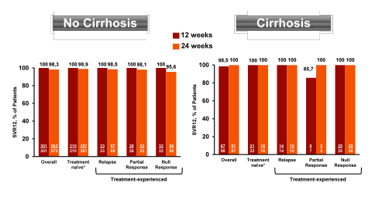
Effekt nya DAA

Slide 31
Problem
Det finns resistens mot läkemedlen
Risk för HCC ssk hos cirrotiker +/- diabetes
Kostnad (Harvoni 12 veckor 420000:- ) lägre efter subvention.
Smittskyddslagen säger att alla ska behandlas
Smittspridningen sker hos intravenösa missbrukare och dem behandlar vi ju inte alls.

Slide 32
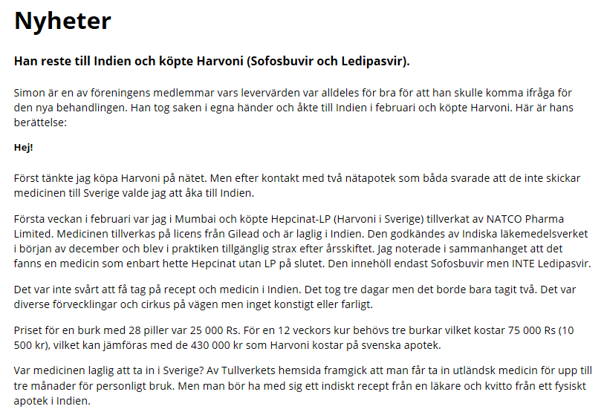
Inga problem

Slide 33
THE END

